Slide 1

第10章 用户接口
教材：《计算机操作系统》
编著： 沈晓红、刘颖、杨明
出版： 电子工业出版社

Slide 2

本章目录
10.1 用户接口
10.2 Shell命令语言
10.3 系统调用

Slide 3
10.1 用户接口
10.1.1 命令接口
10.1.2 程序接口
10.1.3 图形接口
10.1.4 联机命令类型

Slide 4
第10章 用户接口
操作系统不仅是系统资源的管理者，而且要为用户提供服务。通常，用户使用计算机时，必须通过一定的方式和途径，将自己的使用要求告诉计算机。用户使用计算机的方式和途径构成了操作系统的用户接口，或称用户界面（User Interface）。根据不同的服务对象，操作系统会提供不同的用户接口。

Slide 5
10.1 用户接口
从计算机产生以来，最基本的操作方式就是键盘命令方式。用户通过键盘输入命令，对计算机提出要求，完成自己的工作。
对于程序开发人员，需要编制程序来实现自己想要完成的功能，在程序中经常要使用到操作系统的功能，这就要使用操作系统的程序接口，也就是系统调用。

Slide 6
10.1 用户接口
而在现代，一般用户最经常使用的方式就是图形用户界面了，也就是图形用户接口（GUI），不论对计算机熟悉与否，都很容易地通过点击图标的方式来进行自己的操作。

Slide 7
10.1.1 命令接口
命令接口是用户利用操作系统命令组织和控制作业的执行或管理计算机系统。

Slide 8
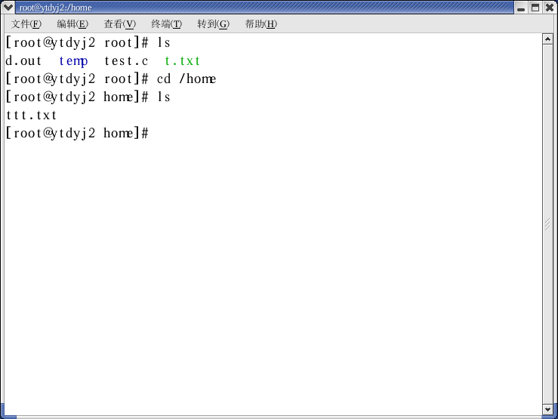

Slide 9
10.1.1 命令接口
命令接口可以进一步分为联机用户接口和脱机用户接口。

Slide 10
命令接口
①联机用户接口（交互式接口）：它由一组键盘操作命令组成。用户通过控制台或终端打入操作命令，向系统提出种种要求。用户每当打完一条命令，控制就转入解释系统，该系统立即对该命令解释执行，完成指定功能；然后，又转回控制台或终端，此时，用户又可打入下一条命令。

Slide 11
命令接口
②脱机用户接口（批处理用户接口）：它是由一组作业控制命令（或作业控制语言JCL）组成。

Slide 12
10.1.2 程序接口
程序接口由一组系统调用命令组成，这是操作系统提供给编程人员的接口。用户通过在程序中使用系统调用命令来请求操作系统提供服务。每一个系统调用都是一个能完成特定功能的子程序。这是为程序员通过汇编程序与操作系统打交道而提供的。

Slide 13
10.1.2 程序接口
用汇编语言编写程序的用户，可以直接向系统提出调用外设的请求；
用高级语言编写程序的用户，也可以在编程时使用过程调用语句，通过相应的编译程序将其翻译成系统调用命令，去调用系统提供的各种功能和服务。
程序接口将在后面的10.3和10.4两节介绍。

Slide 14
10.1.3 图形接口
图形用户接口（Graphical User Interface，简称 GUI，又称图形用户界面）采用了图形化的操作界面，使用WIMP 技术，将窗口(Window)、图标(Icon)、菜单(Menu)、鼠标(Pointing device)等元素集成在一起，用非常容易识别的各种图标来将系统各项功能、各种应用程序和文件，直观、逼真地表示出来。

Slide 15
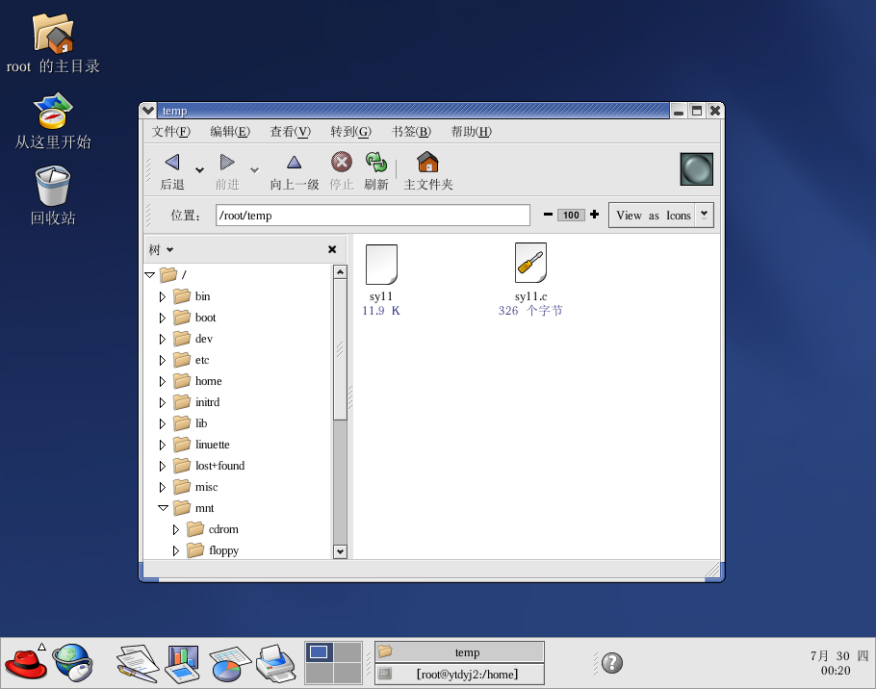

Slide 16
10.1.4 联机命令类型
为了能向用户提供多方面的服务，通常，操作系统都向用户提供了几十条甚至上百条的联机命令。根据这些命令所完成功能的不同，可把它们分成以下几类：① 系统访问类；② 磁盘操作类； ③ 文件操作类；④ 目录操作类；⑤ 通信类； ⑥ 其他命令。

Slide 17
10.1.4 联机命令类型
为了能向用户提供多方面的服务，通常，操作系统都向用户提供了几十条甚至上百条的联机命令。根据这些命令所完成功能的不同，可把它们分成以下几类：① 系统访问类；② 磁盘操作类； ③ 文件操作类；④ 目录操作类；⑤ 通信类； ⑥ 其他命令。

Slide 18
10.2 Shell命令语言
10.2.1 Shell命令语言简介
10.2.2 Shell命令分类

Slide 19
10.2 Shell命令语言
在Linux操作系统中，用户能够通过不同的接口完成各种计算和管理任务。根据界面的外观和操作特点不同，分为图形用户接口、命令接口以及提供给编程人员使用的程序接口。
本节简单介绍Linux 系统命令接口。

Slide 20
10.2.1 Shell命令语言简介
在Linux系统中，Shell是命令语言、命令解释程序及程序设计语言的统称，它是一种具有特殊功能的程序，是用户使用Linux操作系统的命令接口。

Slide 21
10.2.1 Shell命令语言简介
首先，Shell是一个命令语言解释器。当用户输入命令时，只要是在提示符下输入的，总是由 Shell负责对命令进行解释并将其转换成计算机可以执行的机器码，交给Linux核心去处理。

Slide 22
10.2.1 Shell命令语言简介
其次，Shell自身也是一种解释型的程序设计语言，它允许用户用 Shell语言编写Shell程序。Shell程序中可以包含绝大多数在高级语言中见到的程序元素，如函数、变量、数组和程序控制结构。

Slide 23
10.2.1 Shell命令语言简介
如果在一个命令行中只有一个命令，称之为简单命令。命令由小写字母构成，命令可带有参数表，用于给出执行命令时的附加信息。命令名与参数表之间还可使用一种称为选项的自变量， 用破折号开始，后跟一个或多个字母、数字。
$ Command -option argument list

Slide 24
例如： ls
是一条不带选项的显示目录命令，以当前工作目录为缺省参数，打印出当前工作目录所包含的目录项。
rm –f test
这是一条带选项命令，操作是强制删除test文件。

Slide 25
10.2.2 Shell命令分类
Shell命令一般分为以下几类：
1. 文件操作与管理类
例如：ls命令： 显示文件或目录；
cd命令：切换目录；
mv命令：移动或重命名；
rm命令：删除文件。

Slide 26
10.2.2 Shell命令分类
2. 磁盘及设备管理命令
例如：df命令：显示磁盘文件的可用空间；
du命令：显示每个文件和目录的磁盘使用空间；
mount命令：挂载Linux系统外的文件。

Slide 27
10.2.2 Shell命令分类
3. 系统管理命令
例如：who命令：显示在线登陆用户；
ps命令：显示瞬间进程状态；
kill命令：杀死进程

Slide 28
10.2.2 Shell命令分类
4. 打包压缩相关命令
5. 关机/重启机器
6. Linux管道命令

Slide 29
10.2.2 Shell命令分类
7. Linux软件包管理
8. vim使用
vim是一个文本编辑器，功能特别丰富，在程序员中被广泛使用。
9. 用户及用户组管理

Slide 30
10.2.2 Shell命令分类
10. 文件权限管理命令
例如：chmod命令：修改文件的使用权限。
11. 网络通信命令
12. 后台命令

Slide 31
10.3 系统调用
10.3.1 系统调用的基本概念
10.3.2 系统调用的类型
10.3.3 系统调用的实现
10.3.4 Linux系统调用

Slide 32
10.3 系统调用
由操作系统实现提供的所有系统调用所构成的集合即程序接口或应用编程接口（Application Programming Interface，API）是应用程序与操作系统之间的接口。

Slide 33
10.3.1 系统调用的基本概念
1. 系统态和用户态
在计算机系统中运行的程序分为系统程序和应用程序。为了保证系统程序不被应用程序有意或无意地破坏，在操作系统中设置了两种状态：系统态（核心态、管态）和用户态（目态）。应用程序和操作系统的内核是运行在不同的状态，操作系统的内核是运行在系统态，而应用程序是运行在用户态。

Slide 34
1. 系统态和用户态
当前多数CPU的指令集分为特权指令和非特权指令两类。
（1）特权指令
特权指令是指只能在系统态运行的指令。特权指令对内存的访问基本不受限制，用户空间和系统空间都可以访问。

Slide 35
1. 系统态和用户态
（2）非特权指令
非特权指令是只能运行在用户态的指令。应用程序只能使用非特权指令，完成一般性的任务，不能访问系统中的硬件和软件，对内存的访问也仅局限于用户空间。

Slide 36
2. 系统调用
在计算机的系统中，用户不能直接管理系统资源，所有的资源管理都是由操作系统内核统一负责的。操作系统在其内核中设置了一组用于实现各种系统功能的子程序（即过程）供应用程序调用，称为系统调用。

Slide 37
2. 系统调用
系统调用是用户程序获得操作系统服务的唯一途径。也就是说，如果一个进程在用户态需要使用内核态的功能，就需要进行系统调用从而陷入内核，由操作系统代为完成。

Slide 38
3. 中断机制
系统调用是通过中断机制实现的，并且一个操作系统的所有系统调用，都通过同一个中断入口来实现。如MS-DOS提供了INT 21H，应用程序通过该中断获取操作系统的服务。

Slide 39
10.3.2 系统调用的类型
（1）进程控制。包括进程创建、进程执行、进程中止、进程等待、获得和设置进程属性等系统调用。
（2）进程通信。包括消息队列、共享存储区等通信渠道的建立、使用和删除等系统调用。
（3）设备管理。包括设备的申请和释放，设备打开、关闭、读、写，获得和设置设备属性等系统调用。

Slide 40
10.3.2 系统调用的类型
（4）文件管理。包括创建文件、删除文件、打开文件、关闭文件、读文件、写文件、建立目录、移动文件的读/写指针、改变文件属性等系统调用。
（5）系统管理。包括获取和设置日期、时间，获得和设置系统数据（如用户和主机标识等）等系统调用。

Slide 41
10.3.3 系统调用的实现
系统调用的实现与一般过程调用的实现相比有很大差异。对于系统调用，由原来的用户态转换为系统态，是借助于中断和陷入机制来完成的，在该机制中包括中断和陷入硬件机构及中断与陷入处理程序两部分。

Slide 42
1. 系统调用号和参数的设置
通常，一个系统中设置了几十条甚至上百条系统调用，系统赋予每条系统调用一个唯一的系统调用号。有的系统直接把系统调用号放在系统调用命令中，如IBM370和早期的UNIX系统，是用系统调用命令的低8位存放系统调用号；而一些系统是将系统调用号装入指定的寄存器或内存单元中，比如MS-DOS是将系统调用号放于AH寄存器中。

Slide 43
1. 系统调用号和参数的设置
在执行系统调用时，设置系统调用所需的参数通常有三种方式。
（1） 陷入指令自带方式。在陷入指令中，除了系统调用号外，还自带几个参数，但由于指令的长度的限制，不能携带很多参数。

Slide 44
1. 系统调用号和参数的设置
（2）直接将参数送入相应的寄存器中。这是一种最简单的方式，MS-DOS就是采用这种方式，使用MOV指令将参数送入相应的寄存器中。这种方式的主要问题是由于寄存器数量有限，也不能携带很多参数。
（3）参数表方式。将参数放入一张参数表中，然后把指向该表的指针存放于指定的寄存器中。在当前大多数的OS中，如UNIX系统，就是采用了这种方式

Slide 45
2. 系统调用的处理步骤
系统调用命令的具体格式因系统而异，但其处理步骤大致如下：
（1）设置系统调用号和参数。可以采用上述三种方式之一。当前大多数的OS中，如UNIX系统和Linux系统，都是采用了参数表方式。

Slide 46
2. 系统调用的处理步骤
（2）执行陷入指令，将处理机状态由用户态转为系统态。先由硬件和内核程序进行系统调用的一般性处理，即保护被中断进程的CPU环境，将处理机状态字PSW、程序计数器PC、系统调用号、用户栈指针以及通用寄存器内容等压入堆栈；然后，将用户定义的参数传送到指定的地方保存起来。

Slide 47
2. 系统调用的处理步骤
（3）取系统调用功能号，查找系统调用子程序的入口地址。根据系统调用功能号查找系统调用入口地址表，找到相应系统调用子程序的入口地址，然后转到该子程序执行。
（4）在系统调用处理子程序执行完后，恢复被中断的用户进程的CPU现场或设置新进程的CPU现场，返回被中断进程或新进程，继续执行。

Slide 48
3.系统调用处理子程序的处理过程
系统调用的主要工作是由系统调用子程序来实现的。不同的系统调用，其系统调用子程序执行的功能不同。下面以一条在文件操作中常用的creat命令为例来说明处理子程序的处理过程。

Slide 49
3.系统调用处理子程序的处理过程
进入creat的系统调用处理子程序后，内核将根据用户给定的文件路径名Path，查找指定文件的目录项。
如找到了该目录项，表示用户要利用一个已有文件来创建新文件。
如果在该目录的属性中有不允许写的属性，或者用户没有修改权限，便认为是出错，进行出错处理；

Slide 50
3.系统调用处理子程序的处理过程
如果没有访问权限问题，便释放已有文件的数据盘块，写入新的数据文件。
如没有找到指定文件，则表示应创建新文件，内核找出一个空目录项，并初始化该目录项，然后将该文件打开。

Slide 51
10.3.4 Linux系统调用
1. 系统调用、用户编程接口、系统命令和内核函数的关系
系统调用并非直接和程序员或系统管理员打交道，它仅仅是一个通过软中断机制向内核提交请求，获取内核服务的接口。而在实际使用中程序员调用的多是用户编程接口（API），而管理员使用的则多是系统命令。

Slide 52
用户编程接口其实是一个函数定义，说明了如何获得一个给定的服务，比如read( )、malloc( )、free( )、abs( )等。它有可能和系统调用形式上一致，比如read()接口就和read系统调用对应，但这种对应并非一一对应。

Slide 53
2. Linux系统调用的类型
Linux提供多达二、三百种系统调用，从功能上分主要有以下6类。
（1）设备管理。
（2）文件系统操作。
（3）进程控制。
（4）存储管理。
（5）系统管理。
（6）通信管理。

Slide 54
3. Linux系统调用的实现机制
（1）Linux系统调用的过程
在linux系统中，实现系统调用利用了x86体系结构中的软件中断。即调用了int $0x80汇编指令。这条汇编指令将产生向量为128的编程异常中断，CPU便被切换到内核态执行内核函数，转到了系统调用处理程序的入口：
system_call()

Slide 55
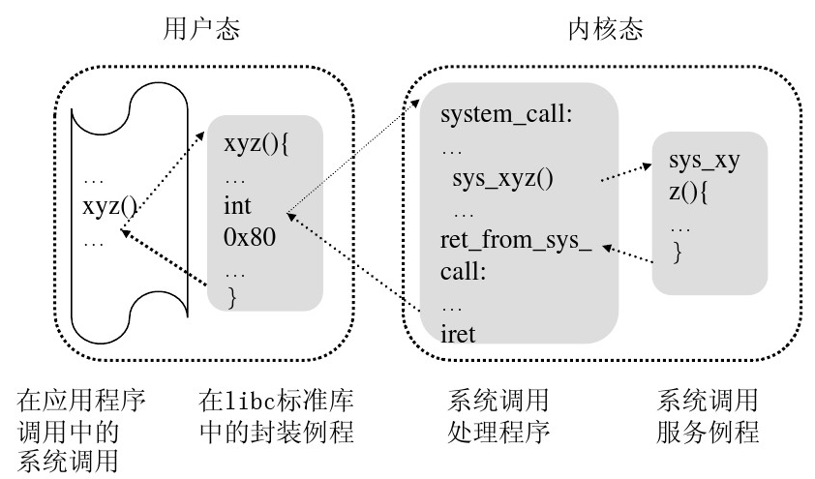
图10-4 Linux系统调用过程
图10-4 Linux系统调用过程

Slide 56
（2）系统调用号
在Linux中，每个系统调用被赋予一个唯一的系统调用号。当用户空间的进程执行一个系统调用时，通过系统调用号来指明到底要执行哪个系统调用。系统调用号一旦分配，就不能再更改。

Slide 57
系统调用号在/include/asm-i386/unistd.h中定义。格式如下所示：
#define __NR_restart_syscall 0
#define __NR_exit 1
#define __NR_fork 2
#define __NR_read 3
#define __NR_write 4
#define __NR_open 5
…………
…………
#define __NR_mq_getsetattr 282

Slide 58
（3）系统调用表
➢ 系统调用表记录了内核中所有已注册过的系统调用，它是系统调用的跳转表。系统调用表是一个函数指针数组，表中依次保存所有系统调用的函数指针。
➢ Linux系统调用表保存在arch/i386/kernel/下的entry.S中。

Slide 59
系统调用表格式如下：
ENTRY(sys_call_table)
.long sys_restart_syscall /* 0 */
.long sys_exit /* 1 */
.long sys_fork /* 2 */
.long sys_read /* 3 */
.long sys_write /* 4 */
.long sys_open /* 5 */
…………
…………
.long sys_mq_getsetattr /* 282 */

Slide 60
（4）系统调用处理程序
系统调用处理程序是system_call()，该函数的主要工作如下：
①通过宏SAVE ALL保护异常处理程序中要用到的所有寄存器到内核堆栈中。
②进行系统调用正确性检査。
③根据eax中所包含的系统调用号，调用其对应的服务例程。
④系统服务例程结束时，通过宏 RESTORE ALL恢复寄存器，最后通过iret指令返回。

Slide 61
（4）系统调用处理程序
系统调用处理程序是system_call()，该函数的主要工作如下：
①通过宏SAVE ALL保护异常处理程序中要用到的所有寄存器到内核堆栈中。
②进行系统调用正确性检査。
③根据eax中所包含的系统调用号，调用其对应的服务例程。
④系统服务例程结束时，通过宏 RESTORE ALL恢复寄存器，最后通过iret指令返回。

Slide 62
本章小结
操作系统的用户接口是操作系统向用户提供服务的主要途径，是评价操作系统性能优劣的一项重要指标。用户接口通常指软件接口，一般有命令接口、程序接口、图形接口三种。

Slide 63
本章小结
用户通过在程序中使用系统调用命令来请求操作系统提供服务。每一个系统调用都是一个能完成特定功能的子程序。系统调用的执行不同于一般用户程序的执行。系统调用执行是在核心态下执行系统子程序，而用户程序则是在用户态下执行。

